Slide 1
Laboratory work report №12 administration of local systems
Настройка NAT. Выполнил: Леснухин Даниил Дмитриевич, НПИбд-02-22, 1132221553

Slide 2
Цель работы
Цель работы: Приобретение практических навыков по настройке доступа локальной сети к внешней сети посредством NAT.

Slide 3
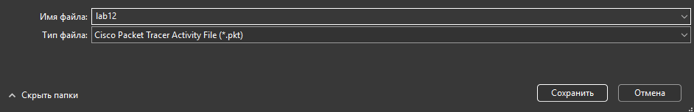
Выполнение работы
Выполнение работы:
Откроем проект с названием lab_PT-11.pkt и сохраним под названием lab_PT-12.pkt. После чего откроем его для дальнейшего редактирования
Открытие проекта lab_PT-11.pkt

Slide 4
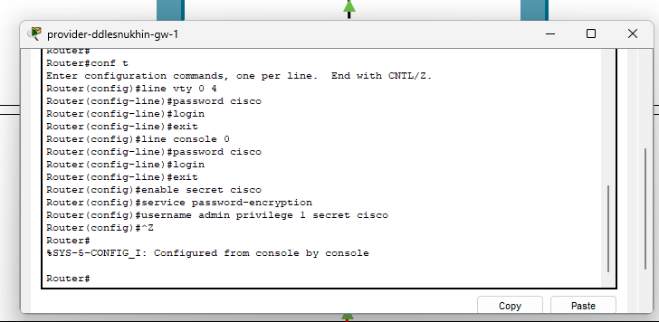
Настройка коммутатора и маршрутизатора
Настройка коммутатора и маршрутизатора: Для начала нам необходимо произвести первоначальную настройку маршрутизатора и коммутатора провайдера.
Настройка маршрутизатора.

Slide 5
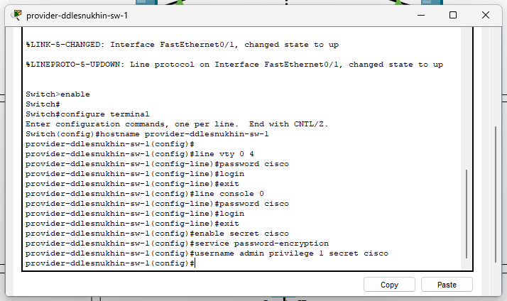
Настройка коммутатора
Настройка коммутатора.

Slide 6
Настройка интерфейсов:
Теперь настроим интерфейсы маршрутизатора провайдера:

Slide 7
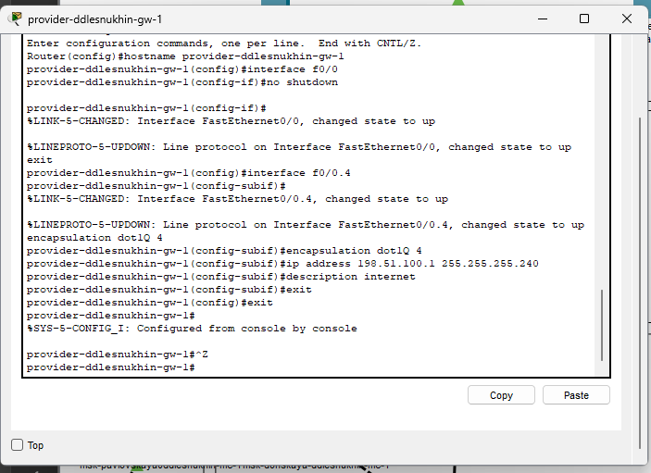
Настройка интерфейсов маршрутизатора
Настройка интерфейсов маршрутизатора

Slide 8
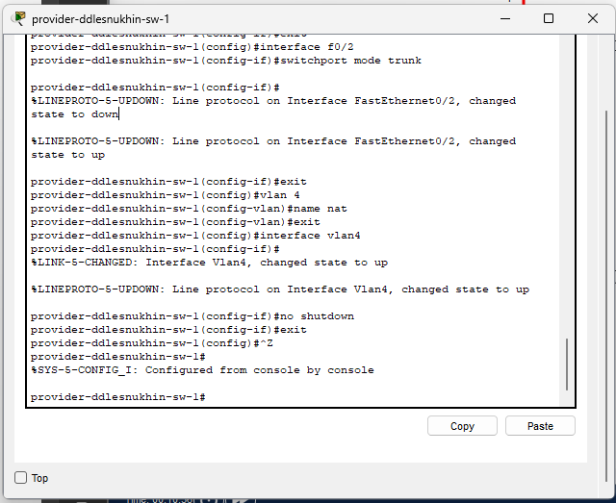
Настройка интерфейсов коммутатора
Настройка интерфейсов коммутатора

Slide 9
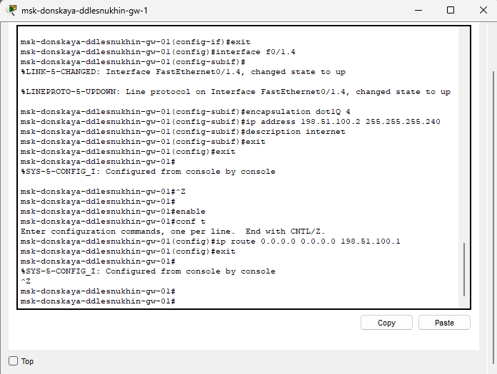
Сеть Донская
Сеть Донская Следующим шагом мы должны настроить интерфейсы маршрутизатора сети “Донская” для доступа к сети провайдера
Настройка интерфейса в сети “Донская”.

Slide 10
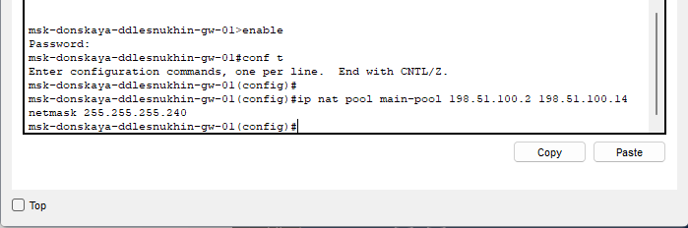
# Настройка сети Донская Настроим на маршрутизаторе сети «Донская» NAT с правилами, указанными в лабораторной работе
Настройка пула адресов для NAT

Slide 11
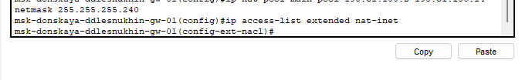
Настройка списка доступа для NAT
Настройка списка доступа для NAT

Slide 12
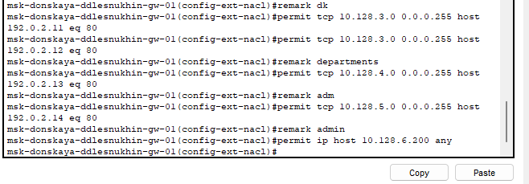
Настройка сети дисплейных классов
Сеть дисплейных классов (имеют доступ только к сайтам, необходимым для учёбы (www.yandex.ru (192.0.2.11), stud.rudn.university (192.0.2.12)).

Slide 13
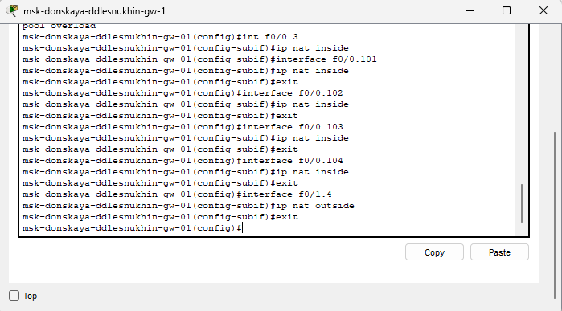
Настройка сети кафедр
Сеть кафедр (работает только с образовательными сайтами (esystem.pfur.ru (192.0.2.13))).

Slide 14
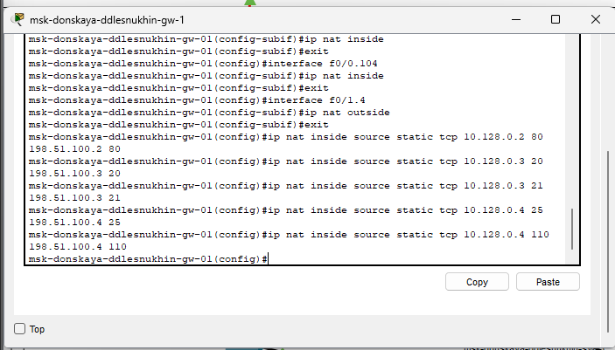
Настройка сети администрации
Сеть администрации (имеет возможность работать только с сайтом университета (www.rudn.ru (192.0.2.14))).

Slide 15
Настройка NAT
. Настройка NAT (Port Address Translation и интерфейсов для NAT).

Slide 16
Вывод
Вывод: В ходе выполнения лабораторной работы мы приобрели практические навыки по настройке доступа локальной сети к внешней сети посредством NAT.

Slide 17
Ответы на контрольные вопросы
Ответы на контрольные вопросы:
1. В чём состоит основной принцип работы NAT (что даёт наличие NAT в сети организации)? - NAT на устройстве позволяет ему соединять публичные и частные сети между собой с помощью только одного IP-адреса для группы.
# 2. В чём состоит принцип настройки NAT (на каком оборудовании и что нужно настроить для из локальной сети во внешнюю сеть через NAT)? - Настроить интерфейсы на внутренних и внешних маршрутизаторах, наборы правил для преобразования IP.
# 3. Можно ли применить Cisco IOS NAT к субинтерфейсам? - Да, поскольку они существуют в энергонезависимой памяти.
# 4. Что такое пулы IP NAT? - Выделяемые для трансляции NAT IP.
# 5. Что такое статические преобразования NAT? - Взаимно однозначное преобразование внутренних IP во внешние.

